Slide 1
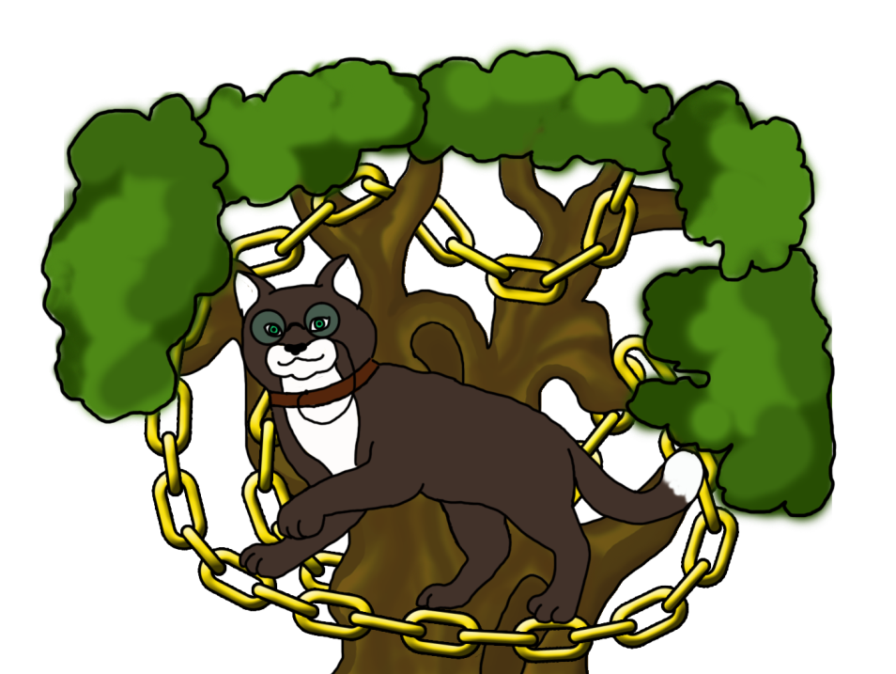
Равномерное движение
МТ по окружности
У лукоморья дуб зеленый;
Златая цепь на дубе том:
И днем и ночью кот ученый
Все ходит по цепи кругом...
А. С. Пушкин

Slide 2
Механическое движение
Может быть криволинейным
(траектория – кривая линия)
Может быть прямолинейным
( траектория – прямая линия)
1с
1с
1с
1с
1с
1с
1с
1с
1с
1с

Slide 3







Прямолинейное движение
$$\vec{υ}$$
$$\vec{F}$$
0
х
$$\vec{s}$$
Криволинейное движение
$$\vec{F}$$
$$α$$
$$\vec{υ}$$

Slide 4
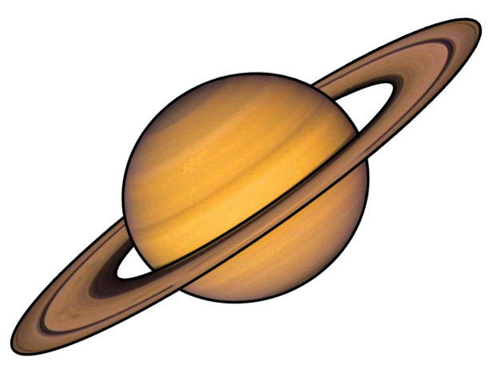
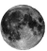
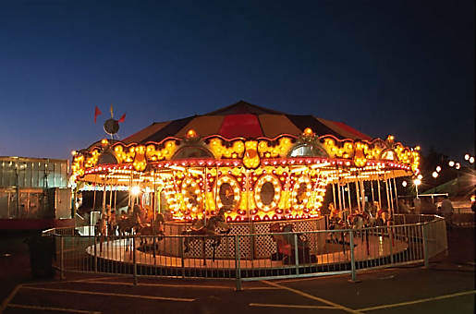


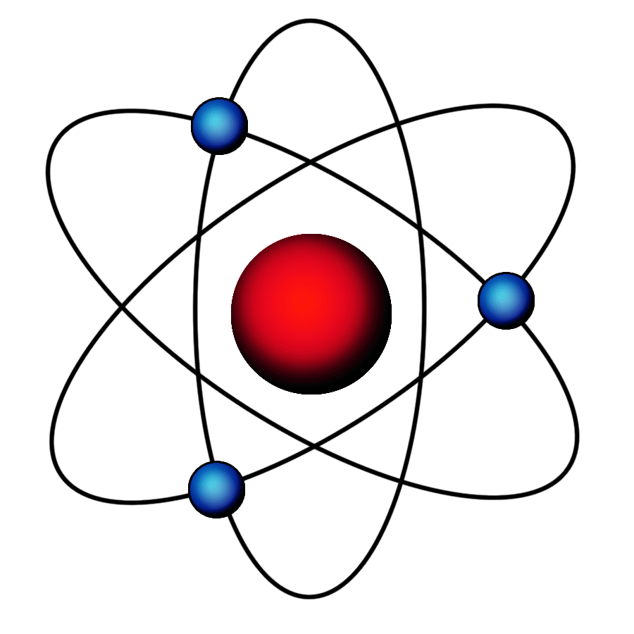
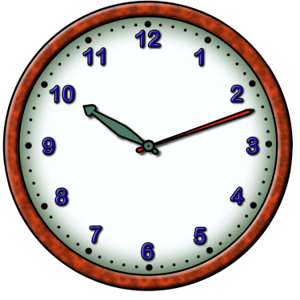
Примеры криволинейного движения

Slide 5


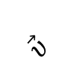

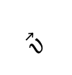

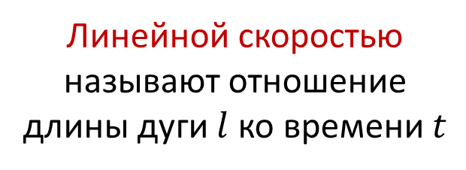
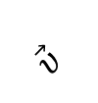

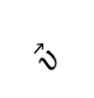









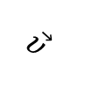
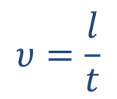
$$\vec{υ}$$
$$\vec{υ}$$
$$\vec{υ}$$
$$\vec{υ}$$
$$\vec{υ}$$
$$\vec{υ}$$
$$\vec{υ}$$
$$\vec{υ}$$
$$\vec{υ}$$
$$\vec{υ}$$
$$\vec{υ}$$
B
$$\vec{υ}$$
$$\vec{υ}$$
$$\vec{υ}$$
Линейной скоростью называют отно­шение длины дуги $l$ ко времени $t$
$$\vec{υ}$$
$$\vec{υ}$$
$$\vec{s}$$
A
$$υ=\frac{l}{t}$$

Slide 6
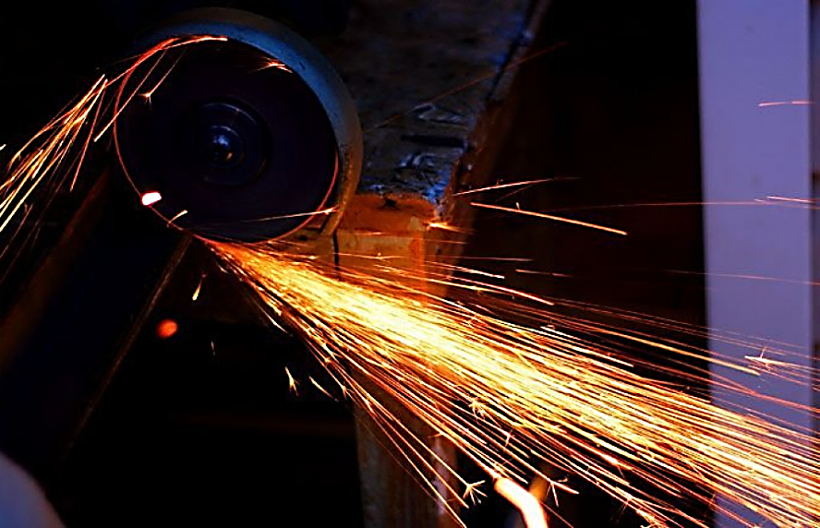
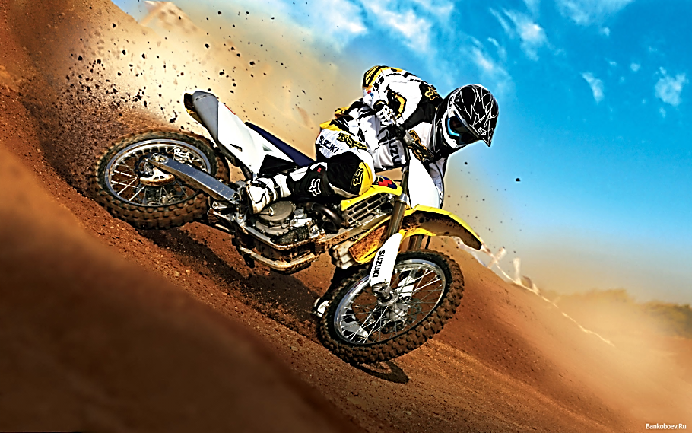
Скорость движения тела в любой точке криволинейной траектории направлена по касательной к траектории в этой точке.

Slide 7
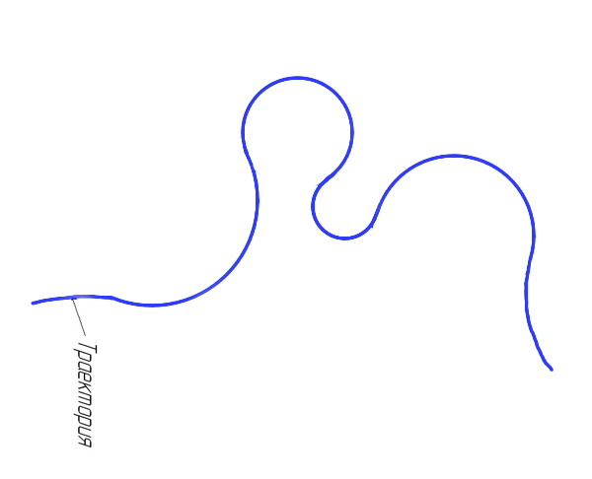






$$\vec{υ}$$
$$\vec{υ}$$
Равномерное криволинейное движение — это такое криволинейное движение, при котором модуль скорости остается неизменным.
$$\vec{υ}$$
$$\vec{υ}$$
Криволинейное движение всегда ускоренное
$$\vec{υ}$$
$$\vec{υ}$$

Slide 8


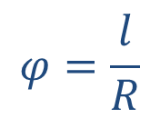
Угол поворота
А
1 радиан — угол между двумя радиусами круга, вырезающими на окружности дугу, длина которой равняется радиусу.
В
$$φ$$
О
Отношение длины дуги, составляющей часть окружности, к радиусу этой окружности не зависит от радиуса и определяется только углом между радиусами, вырезающими эту дугу.
$$φ=\frac{l}{R}$$

Slide 9
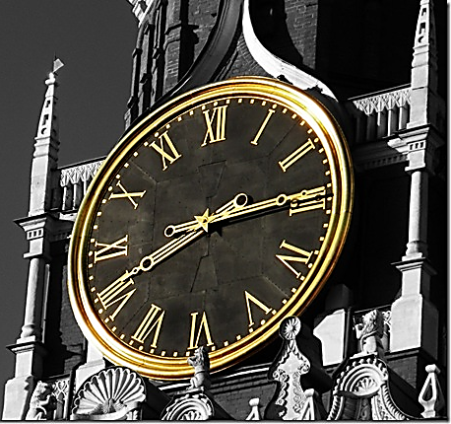
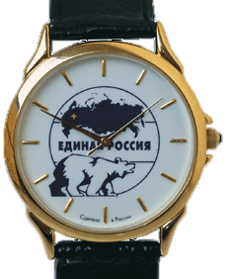


1.5 см
4 м
$$\frac{π}{2}$$
$$\frac{π}{2}$$

Slide 10
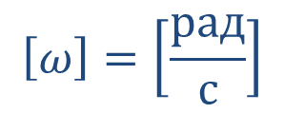
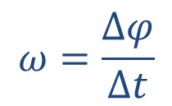



Угловая скорость точки, равномерно движущейся по окружности — отношение угла поворота радиуса, проведенного к точке, к промежутку времени, в течение которого совершен этот поворот.
$$ω=\frac{Δφ}{Δt}$$
$$Δφ$$
$$\left[Δφ\right]=[рад]$$
$$\left[Δt\right]=[с]$$
О
$$\left[ω\right]=\left[\frac{рад}{с}\right]$$

Slide 11

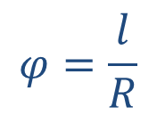


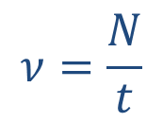


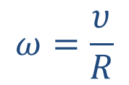
$$l$$
$$ω=\frac{Δφ}{Δt}$$
$$ω=\frac{υ}{R}$$
или
$$υ=ωR$$
$$Δφ$$
$$φ=\frac{l}{R}$$
R
Связь м/у линейной и угловой скоростью.
O
Частота вращения — число оборотов в единицу времени.
$$ν=\frac{N}{t}$$
$$\left[ν\right]=[Гц]$$
N — число оборотов за промежуток времени t.

Slide 12

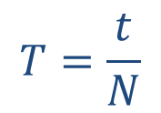
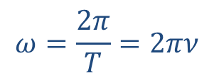

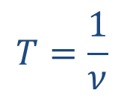
Периодом обращения при движении материальной точи по окружности называют время совершения одного полного оборота
R
О
$$T=\frac{t}{N}$$
$$T=\frac{1}{ν}$$
$$\left[T\right]=\left[с\right]$$
Выразим угловую скорость равномерного движения материальной точки по окружности через период и частоту вращения:
$$ω=\frac{2π}{T}=2πν$$
если $t=T, то φ=2π$

Slide 13
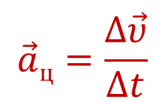
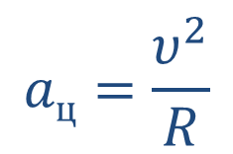

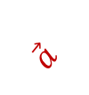
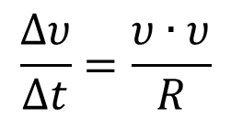

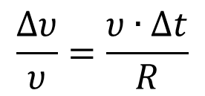
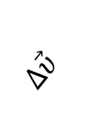
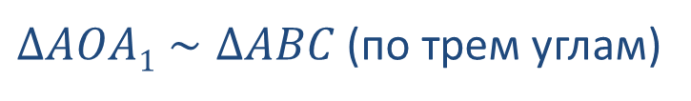

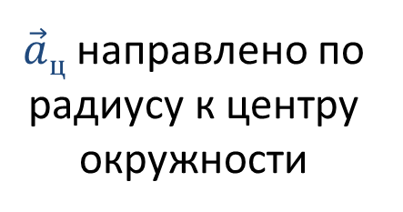

$$\vec{a}ц=\frac{Δ\vec{υ}}{Δt}$$
— центростремительное ускорение
$$\vec{υ}$$
B
A
$ΔAOA1∼ΔABC$ (по трем углам)
$$Δ\vec{υ}$$
$$\vec{a}$$
A₁
C
R
$$\frac{Δυ}{υ}=\frac{υ∙Δt}{R}$$
$$\frac{Δυ}{Δt}=\frac{υ∙υ}{R}$$
$$\vec{υ}$$
O
$$φ$$
$\vec{a}ц$направлено по радиусу к центру окружности
$$aц=\frac{υ^{2}}{R}$$
$$aц=ω^{2}R$$

Slide 14
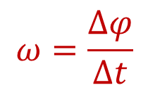
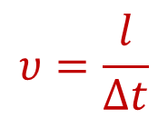
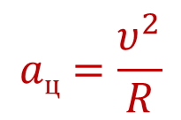
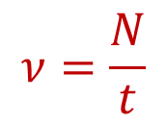
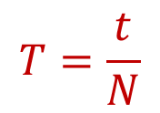
Равномерное движение тела по окружности
Линейная скорость
Угловая скорость
$$υ=\frac{l}{Δt}$$
$$ω=\frac{Δφ}{Δt}$$
Период вращения
Частота вращения
$$T=\frac{t}{N}$$
$$ν=\frac{N}{t}$$
Центростремительное ускорение
$$aц=\frac{υ^{2}}{R}$$

